Slide 1
0 ή 1 – Bit –Byte – K, M, G, T…
Binary digit → bit – δυαδικό ψηφίο: στοιχειώδης μονάδα πληροφορίας στην επιστήμη των Υπολογιστών και των Τηλεπικοινωνιών

Slide 2
Ένας υπολογιστής (laptop, tablet, smartphone, smartwatch …) αποτελείται κυρίως από ψηφιακά ηλεκτρονικά κυκλώματα και δευτερευόντως από ηλεκτρικά και μηχανικά συστήματα με σκοπό την επεξεργασία πληροφοριών. Σε αυτόν τον κόσμο 2 καταστάσεις αναγνωρίζονται :
Η διέλευση ρεύματος → κατάσταση 1
Η ΜΗ διέλευση ρεύματος → κατάσταση 0
Οι δύο τιμές που μπορεί να πάρει ένα bit μπορούν επίσης να ερμηνευθούν ως λογικές τιμές (αληθές/ψευδές, ναι/όχι), ως αλγεβρικά πρόσημα (+/−), ως καταστάσεις ενεργοποίησης (ενεργό/ανενεργό, on/off), ή ως οποιαδήποτε άλλη ιδιότητα η οποία μπορεί να πάρει μονάχα δύο τιμές.
Οι 2 αυτοί αριθμοί αποτελούν τη βάση του ΔΥΑΔΙΚΟΥ ΣΥΣΤΗΜΑΤΟΣ ΑΡΙΘΜΗΣΗΣ που σε συνδυασμό με την Άλγεβρα BOOLE (ΜΠΟΥΛ) αποτελεί τη βάση της λογικής σχεδίασης και είναι «το θεμέλιο» της επιστήμης της Πληροφορικής.
Σε αντίθεση με την στοιχειώδη άλγεβρα όπου οι τιμές των μεταβλητών είναι αριθμοί και οι κύριες πράξεις είναι η πρόσθεση και ο πολλαπλασιασμός, στην άλγεβρα ΜΠΟΥΛ υπάρχουν τρεις κύριες πράξεις: η σύζευξη ΚΑΙ - AND (συμβ. ∧), η διάζευξη Ή - OR (συμβ. ∨) και η άρνηση OΧΙ - NOT (σύμβ. ¬).

Slide 3
x | y | x ^ y
0 | 0 | 0
0 | 1 | 0
1 | 0 | 0
1 | 1 | 1
Πίνακας αλήθειας σύζευξης /
λογικού ΚΑΙ -AND/ ^
x | y | x v y
0 | 0 | 0
0 | 1 | 1
1 | 0 | 1
1 | 1 | 1
Πίνακας αλήθειας διάζευξης /
λογικού Ή –OR / v
x | ¬ x
0 | 1
1 | 0
Πίνακας αλήθειας άρνησης/
OXI – ΝΟΤ /¬

Slide 4
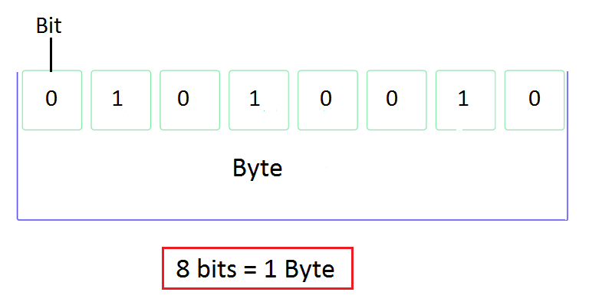
Πόσοι δυαδικοί αριθμοί υπάρχουν με 2, 3 ή περισσότερα ψηφία και πώς το βρίσκετε αυτό;
2¹ = 2
2² = 4 δυαδικοί αριθμοί : 00, 01, 10, 11
2³ = 8 δυαδικοί αριθμοί : 000, 001, 010, 011,100,101,110,111
2⁴ = 16
2⁵ = 32
2⁶ = 64
2⁷ = 128
2⁸ = 256 οκταψήφιοι δυαδικοί αριθμοί / 1 οκταψήφιος δυαδικός = 8 bits = 1 Byte
2⁹ = 512
2¹⁰ = 1024 = 1 Kbyte

Slide 5
Πολλαπλάσια του byte
Είναι τα:
Kilobyte (Κιλομπάιτ)
  1 kB = 1.024 bytes = 2¹⁰ bytes
Megabyte(Μεγαμπάιτ)
  1 MB = 1.048.576 bytes = 1024 kilobytes = 2²⁰ bytes
Gigabyte (Γιγαμπάιτ)
  1 GB = 1.073.741.824 bytes = 2³⁰ bytes
Terabyte (Τεραμπάιτ)
  1 TB = 1.099.511.627.776 bytes = 2⁴⁰ bytes
Petabyte (Πεταμπάιτ)
  1 PB = 1.125.899.906.842.624 bytes = 2⁵⁰ bytes
Exabyte (Εξαμπάιτ)
  1 EB = 1.152.921.504.606.846.976 bytes = 2⁶⁰ bytes
Zettabyte (Ζεταμπάιτ)
  1 ΖB = 1.180.591.620.717.411.303.424 bytes = 2⁷⁰ bytes
Yottabyte (Γιωταμπάιτ)
  1 YB = 1.208.925.819.614.629.174.706.176 bytes = 2⁸⁰ bytes
Συνήθως στο μυαλό μας και για διευκόλυνσή μας στη συνειδητοποίηση των μεγεθών κάνουμε την εξής απλούστευση 1Kb ~= 1000 byte (και όχι 1024).

Slide 6
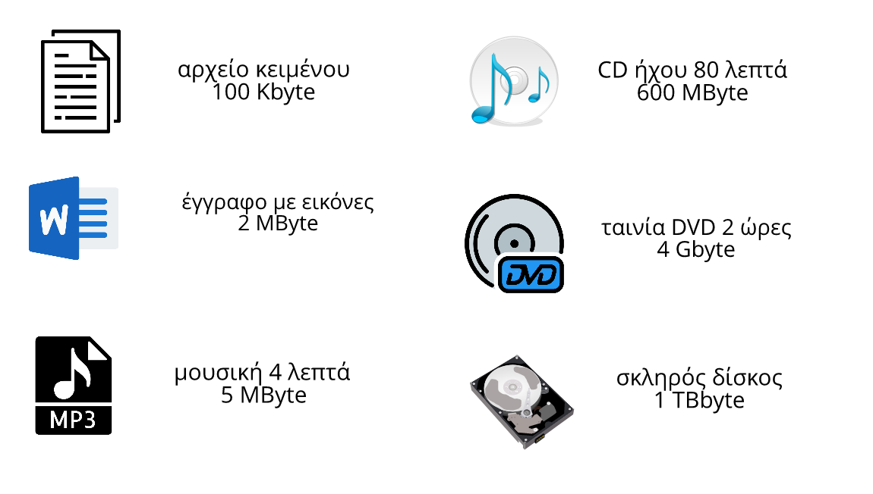
Και φυσικά με αυτά τα μεγέθη μετράμε τον ΑΠΟΘΗΚΕΥΤΙΚΟ ΧΩΡΟ που καταλαμβάνει κάθε σύνολο πληροφορίας σε ένα ψηφιακό μέσο.

Slide 7
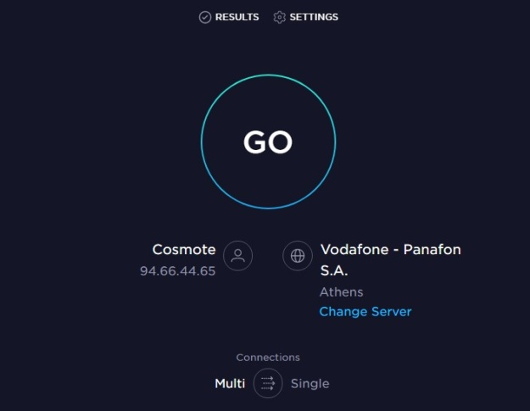
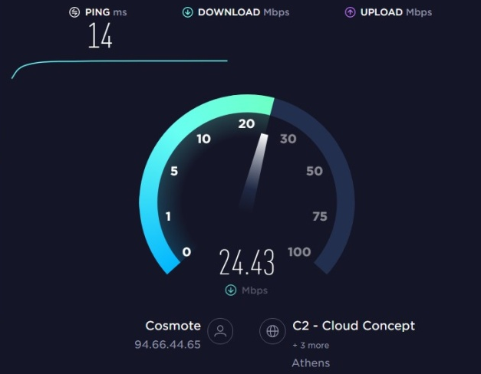
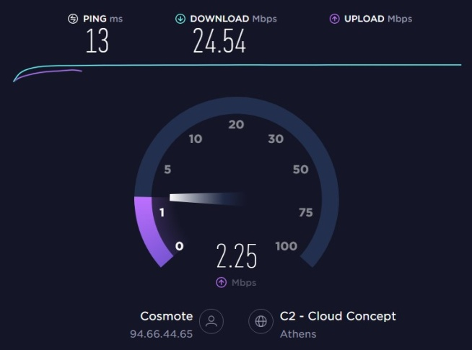
Από την εποχή του Διαδικτύου όμως και μετά παρουσιάστηκε και μια άλλη μονάδα που σχετίζεται με τα bits και με την ταχύτητα που αυτά μπορούν να μεταφερθούν μέσω των ψηφιακών γραμμών μετάδοσης δεδομένων.
Η μονάδα bps (bits per second) μετράει τον ρυθμό μετάδοσης / ταχύτητα μετάδοσης δεδομένων. Με τη μονάδα αυτή μετράμε πόσο γρήγορο είναι το Internet στην περιοχή μας, με τι ταχύτητα κατεβάζουμε (download) ή ανεβάζουμε (upload) δεδομένα. Π.χ. εάν έχετε μια γραμμή 100Mbps η (ονομαστική) ταχύτητα μετάδοσης είναι 100 εκατομμύρια bits το δευτερόλεπτο. Και προσοχή όταν βλέπετε MBps τότε το Β αναφέρεται σε Byte και πρέπει να πολλαπλασιάζεται με το 8 δηλαδή 10MBps = 10*8 Mbps = 80 Mbps. Πατήστε στην 1^{η} εικόνα ή στο σύνδεσμο για να μετρήσετε την ταχύτητα της γραμμής στο σπίτι σας.
https://www.speedtest.net

